Slide 1
PBO Dasar
Teguh Tamrin, M.Kom.

Slide 2
Class & Object

Slide 3
Tujuan Instruksional
Diharapkan Mahasiswa dapat:
1) Memahami tentang konsep PBO
2) Dapat membedakan antara objek, class
3) Dapat menggunakan objek, class dengan benar

Slide 4
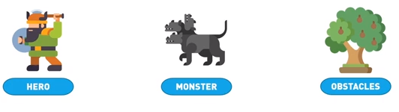
APA ITU PEMROGRAMAN BERORIENTASI OBJEK ?
Sebuah cara/konsep/sudut pandang mengenai bagaimana membuat sebuah sistem yang terdiri dari satu atau beberapa objek yang saling bekaitan.
Contoh : Game RPG
Notes:
Contoh disini adalah semisal kita ingin membuat game RPG . Objek yang perlu disiapkan adalah hero, monster, dan obstacles (yaitu benda2 yang ada dilingkungan RPG nya)
Apa Itu Game RPG – RPG merupakan singkatan dari role-playing game, yaitu adalah suatu jenis genre game yang populer. Ada banyak macam-macam game RPG populer dari berbagai jaman, mulai dari Final Fantasy, Pokemon, Dragon Quest, Diablo, Elder Scrolls, Undertale, hinggaThe Witcher. Tentu setiap game RPG mempunyai kelebihan masing-masing.

Slide 5
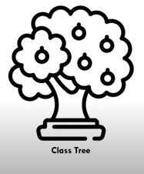
APA ITU CLASS
Class merupakan cetak biru (blue print) dari objek atau dengan kata lain sebuah Class menggambarkan ciri-ciri objek secara umum. Sebagai contoh Suzuki Smash, Yamaha VegaR, Honda SupraFit, dan Kawasaki KazeR merupakan objek dari Class sepeda motor. Suzuki Smash dan objek lainnya juga memiliki kesamaan atribut (merk, tipe, berat, kapasitas bensin, tipe mesin, warna, harga) dan method untuk mengakses data pada atributnya (misal fungsi untuk menginputkan data merk, tipe, berat, dsb serta fungsi untuk mencetak data merk, tipe, berat, dsb).
Anggota dari sebuah class:
Field : Apa yang dimiliki oleh class
Metdhod/Fungsi: Apa yang dapat dilakukan oleh class
Notes:
Contoh:
Sepeda Motor Itu Class
Suzuki, Honda, dsb itu Objek
Contoh field
Apa yg dimiliki oleh Suzuki yaitu merek, tipe,berat
Method/fungsi: jalan,

Slide 6
APA ITU OBJEK
Objek (Object) merupakan segala sesuatu yang ada di dunia ini, yaitu manusia, hewan,
tumbuhan, rumah, kendaraan, dan lain sebagainya. Contoh-contoh objek yang telah disebutkan diatas merupakan contoh objek nyata pada kehidupan kita.
Pada pemrograman berorientasi objek, kita akan belajar bagaimana membawa konsep objek dalam kehidupan nyata menjadi objek dalam dunia pemrograman. Setiap objek dalam dunia nyata pasti memiliki 2 elemen penyusunnya, yaitu keadaan (state) dan perilaku/sifat (behaviour). Sebagai contoh, sepeda memiliki keadaan yaitu warna, merk, jumlah roda, ukuran roda. Dan perilaku/sifat sepeda adalah berjalan, berhenti, belok, menambah kecepatan, mengerem.

Slide 7
Pada saat objek diterjemahkan ke dalam konsep PBO, maka elemen penyusunnya juga terdiri atas 2 bagian, yaitu :
Atribut, merupakan ciri-ciri yang melekat pada suatu objek (state).
Method, merupakan fungsi-fungsi yang digunakan untuk memanipulasi nilai-nilai pada atribut atau untuk melakukan hal-hal yang dapat dilakukan suatu objek (behaviour).
Objek dalam konsep PBO memiliki keadaan dan perilaku yang sama seperti halnya objek di dunia nyata, karena objek dalam konsep PBO merupakan representasi objek dari dunia nyata.
Objek dalam PBO merepresentasikan keadaan melalui variabel-variabel (Atribut), sedangkan perilakunya direpresentasikan dengan method (yang merupakan suatu fungsi yang berhubungan dengan perilaku objek tersebut maupun berhubungan dengan atribut dari objek tersebut). Objek yang memiliki kesamaan atribut dan method dapat dikelompokkan menjadi sebuah Class. Dan objek-objek yang dibuat dari suatu class itulah yang disebut dengan Instant of class.
Untuk menginstansi (membuat) objek dari class, gunakan operator new.
Sintaks membuat objek dari suatu class :

Slide 8
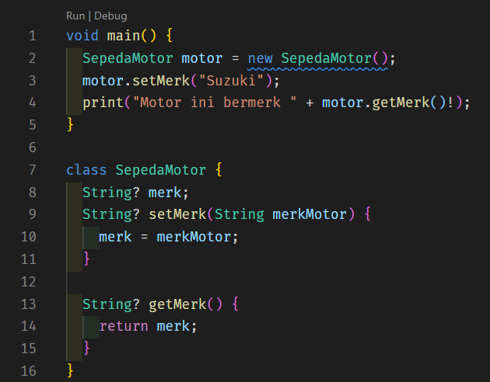
Class utama dari program :
Perhatikan class Main disamping !
Nama objek dari class SepedaMotor adalah motor. Silahkan dicoba untuk melihat hasilnya !

Slide 9
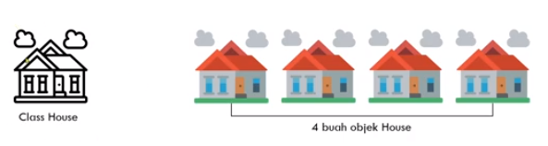
CLASS & OBJEK
Dalam sebuah sistem, sebuah class hanya ada satu. Sedangkan objek dari class tersebut dapat berjumlah lebih dari 1.
Contoh.

Slide 10
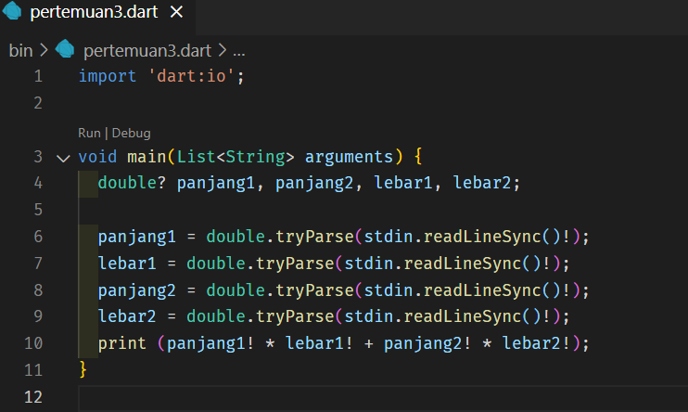
Contoh pemrograman prosedural

Slide 11
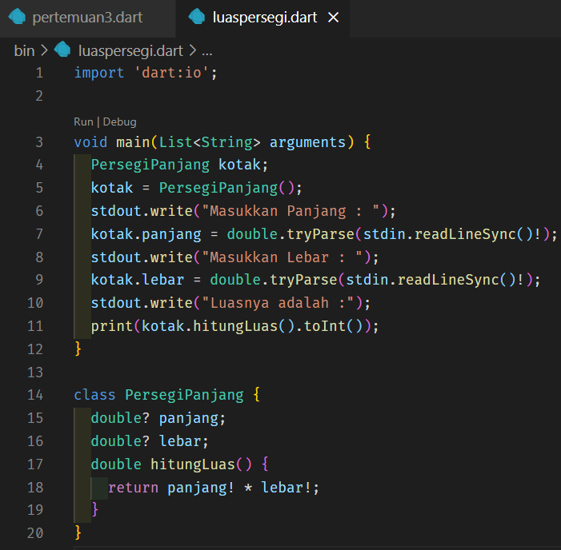
Pemrograman dengan objek

Slide 12
Latihan
Buatlah program perhitungan luas segitiga menggunakan
Pemrograman Prosedural
Pemrograman dengan Objek

Slide 13
SEKIAN & TERIMAKASIH

